Slide 1
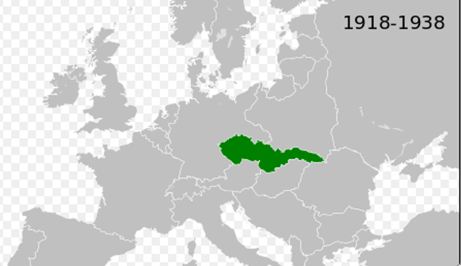

československo
1918-1938

Slide 2

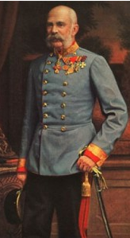
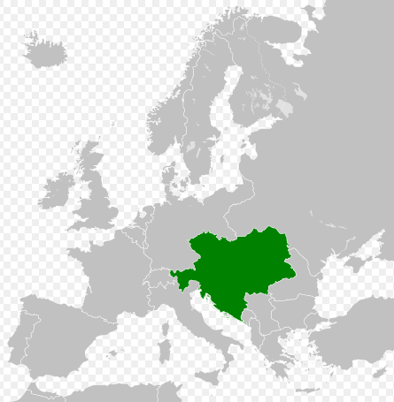
rakúsko - Uhorsko
František Jozef I. Habsburský
(1867-1918)
dnešné Slovensko

Slide 3


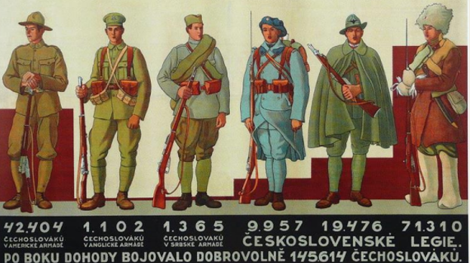
Legionárský odznak z
čiapky uniformy.

Slide 4
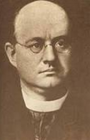
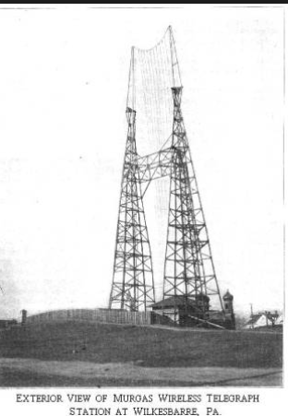
JOZEF MURGAŠ
Spoluvynálezca rádia a bezdrôtovej telegrafie
Otázky pre vás:
Mohol by existovať mobilný telefón bez toho, aby sa vynašlo rádio?
Aké boli pré slová, ktoré zazneli v éteri?
Viete aké bolo jeho hlavné povolanie?
Viete kto vynašiel naviják na rybársku udicu?
1864-1929
Nie :-)
Can you hear me?
kňaz
Murgaš ☺

Slide 5
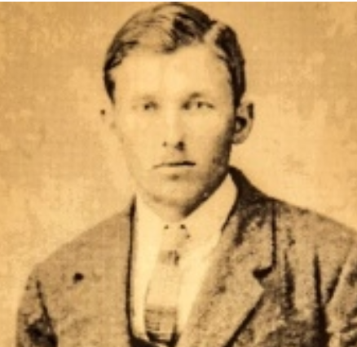
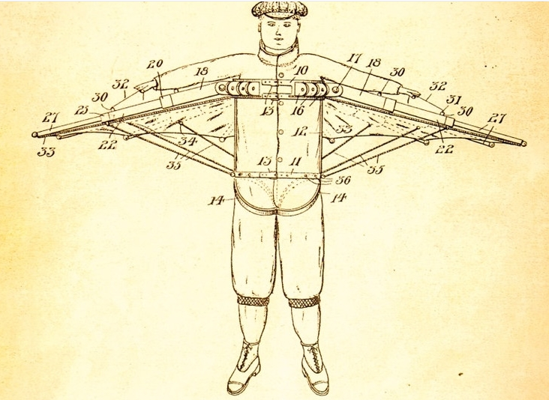
Štefan banič
Vynašiel padák
Otázky pre vás:
Kde nájdete jeho sochu v Bratislave?
Viete prečo začal vymýšľať padák?
1870-1941
Na letisku
Zistím to

Slide 6
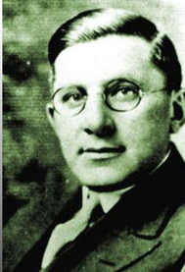
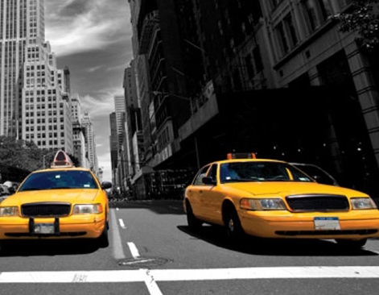
John daniel hertz
Založil Žlté taxíky v New Yorku a autopožičovňu Hertz
Otázky pre vás:
Existuje autopožičovňa Hertz v meste, kde žijú moji starí rodičia?
Ako mu napadlo vybudovať požičovňu áut?
1879-1961
Zistím to
Nedaril sa mu predaj

Slide 7
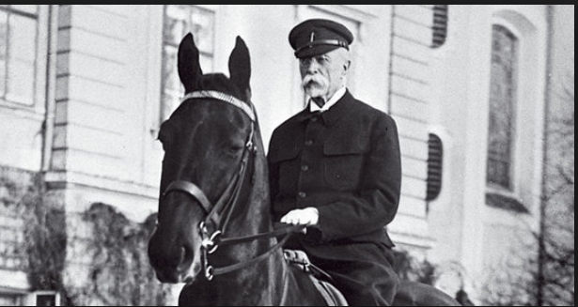
Tomáš Garrigue Masaryk (1850-1937) prvý československý prezident

Slide 8
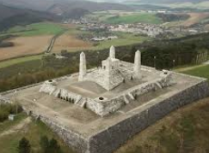
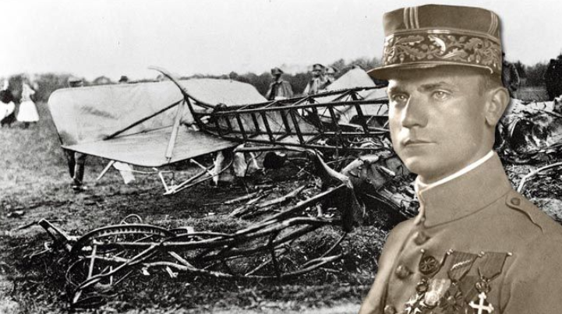
Milan Rastislav Štefánik (1880-1919) zaslúžil sa o vznik Československa v r. 1918

Slide 9
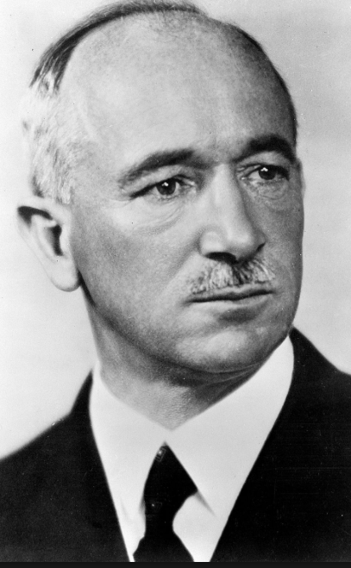
Edvard Beneš (1884-1948)
druhý československý prezident

Slide 10
Pittsburgská dohoda (v USA)
- Schvaľujeme politický program usilujúci sa o Spojenie Čechov a Slovákov v samostatnom štáte z Českých Zemí a Slovenska.
- Slovensko bude mať svoju vlastnú administratívu, svoj snem a svoje súdy.
- Slovenčina bude úradným jazykom v škole, v úrade a vo verejnom živote vôbec.
- Česko-slovenský štát bude republikou. Jeho Konštitúcia bude demokratická.
- Organisácia spolupráce Čechov a Slovákov vo Spojených Štátoch bude podľa potreby a meniacej sa situácie, pri spoločnom dohovorení, prehĺbená a upravená.
- Podrobné ustanovenia o zariadení česko-slovenského štátu ponechávajú sa osvobodeným Čechom a Slovákom a ich právoplatným predstaviteľom."
1918

Slide 11
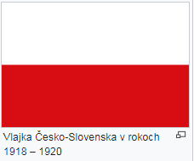
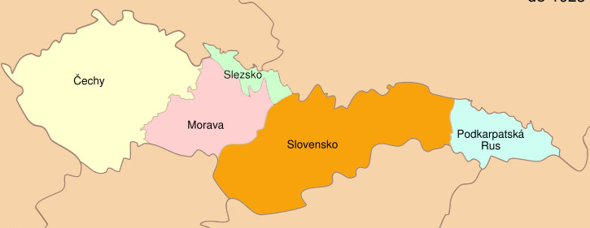
Praha
Sliezsko
Bratislava

Slide 12
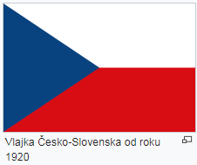
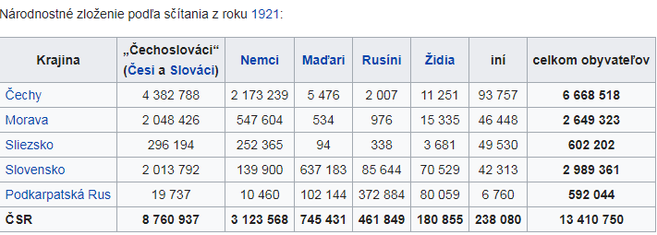

Slide 13
